Slide 1
আজকের ক্লাসে সবাইকে
স্বা
ম
গ
ত

Slide 2
শিক্ষক পরিচিত
এম .সাখাওয়াত হোসেন
সহকারি শিক্ষক (ব্যবসায় শিক্ষা )
মোক্তাল হোসেন উচ্চ বিদ্যালয় ,সদর ,নেত্রকোনা
shakhawath747@gamil.com
Mob:
01734475103 01917636486

Slide 3
পাঠ পরিচিতি
শ্রেণিঃসপ্তম
বিষয়ঃবিজ্ঞান
পাঠ শিরোনাম:উদ্ভিদের বাহ্যিক বৈশিষ্ট্য
বিশেষ পাঠঃ প্রধান মূলের রুপান্তর
অধ্যায়ঃতৃতীয়
সময়ঃ০০.00.00
তারিখঃ ০০.০০.০০

Slide 4
নিচের গল্পটির দ্বারা কী বোঝানো হয়েছে?
সাফা তার মামার সাথে বাজারে গেল এবং সবজির বাজারে সে মুলা,গাজর ও শালগম দেখতে পেল। সে বুঝতে পারছিল না এরা কি উদ্ভিদের মূল, নাকি কান্ড ,নাকি ফল ?
মূল

Slide 5
আজকের পাঠ
প্রধান মূলের রুপান্তর।

Slide 6
শিখনফল
এই পাঠ শেষে শিক্ষার্থীরা-
১।প্রধান মূলের প্রকারভেদ বর্ণনা করতে পারবে।

Slide 7
প্রধান মূলের প্রকারভেদ
মুলাকৃতি মূল
আকৃতিগত দিক দিয়ে রুপান্তরিত প্রধান মূল চার প্রকার।
গাজরাকৃ্তি মূল
শালগমাকৃ্তি মূল
কন্দাকৃ্তি মূল

Slide 8
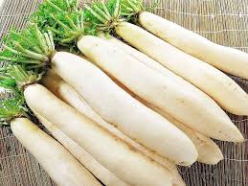
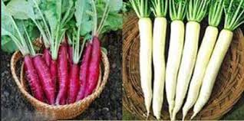
নিচের চিত্রটি ভাল করে লক্ষ কর
মুলাকৃতি মূল

Slide 9
মুলাকৃতি মূল
এরা খাদ্য সঞ্চয় করে তাই প্রধান মূল মোটা ও রসাল হয়। এই মুলের মধ্যভাগ মোটা কিন্তু দুই প্রান্ত ক্রমশ সরু।

Slide 10
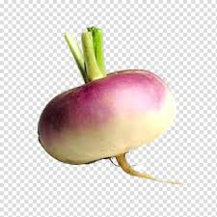
নিচের চিত্রটি ভাল করে লক্ষ কর
শালগমাকৃ্তি মূল ।
শালগম

Slide 11
একক কাজ
মুলাকৃতি মূল কী?

Slide 12
উত্তর
এরা খাদ্য সঞ্চয় করে তাই প্রধান মূল মোটা ও রসাল হয়। এই মুলের মধ্যভাগ মোটা কিন্তু দুই প্রান্ত ক্রমশ সরু।

Slide 13
শালগমাকৃ্তি মূল
এই ক্ষেত্রে প্রধান মূলটির উপরের অংশ খাদ্য সঞ্চয়ের ফলে গোলাকার এবং নিচের অংশ হঠাৎ করে সরু হয়ে যায়।

Slide 14
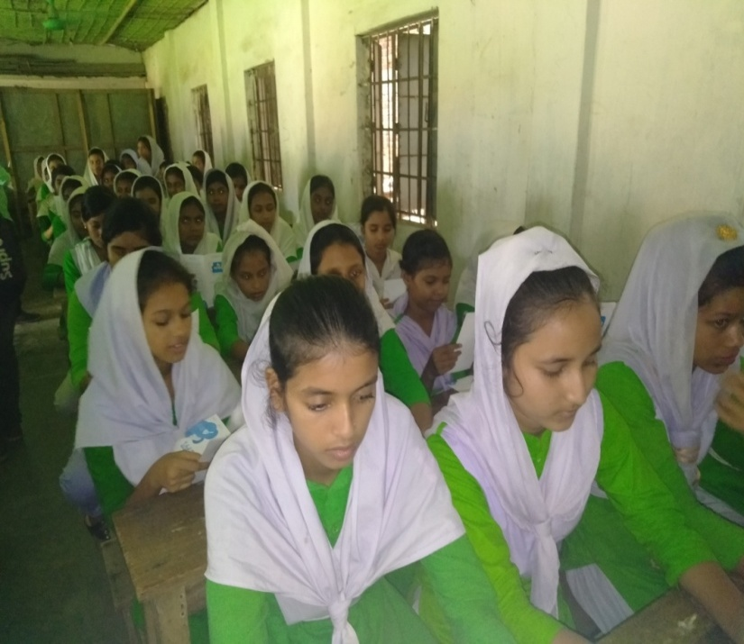
দলীয় কাজ
মূল কী কী কারণে রুপান্তরিত হয়?

Slide 15
উত্তর
খাদ্য সঞ্চয়,যান্ত্রিক ভারসাম্য রক্ষা এবং শারীরবৃত্তীয় কার্য সম্পাদনের জন্য মূল রুপান্তরিত হয়।

Slide 16
কন্দাকৃ্তি মূল
খাদ্য সঞ্চয়ের ফলে কখনো কখনো প্রধান মূলটি অনিয়মিতভাবে মোটা হয়।এদের কোনো নির্দিষ্ট আকার বা আকৃতি নেই।

Slide 17
বাড়ির কাজ
শালগমকৃ্তি মুল ও কন্দাকৃ্তি মূলের সঙ্গাসহ উদাহরণ দাও?

Slide 18
সবাইকে
ধন্যবাদ

